Slide 1
IP v6
4. část

Slide 2
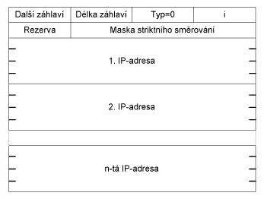
Směrovací informace
V současnosti je využívána jediná volba (typ=0) – explicitní směrování
Jsou specifikovány IP adresy směrovačů

Slide 3
Směrovací informace
Maska striktního směrování – 24 bitů (0-23)
Bit odpovídá jednomu hopu
Bit = 1 – v hlavičce uvedený směrovač musí být sousední
Pole „i“ – kolik směrovačů datagram ještě čeká
Směrovač sníží tuto hodnotu o 1

Slide 4
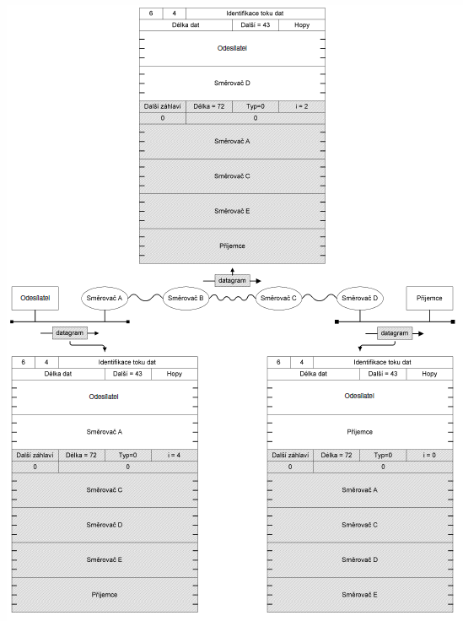

Slide 5

Záhlaví fragmentu
Každý IP datagram neobsahuje identifikaci
Identifikace je pouze v dalším záhlaví
Posunutí od počátku – pro sestavení datagramu
Neudává posunutí v bajtech, ale v násobcích 8 bajtů
Fragmenty v délce dělitelné osmi
„M“ – indikace posledního fragmentu – „0“

Slide 6
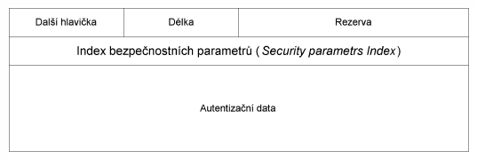
Autentizační hlavička
Odesílatel autentizuje data
Datagram je zabezpečen proti změně
Kontrolní součet se počítá pomocí algoritmu MD-5
Klíč je dlouhý 128 bitů – vymění si jej odesílatel s příjemcem

Slide 7
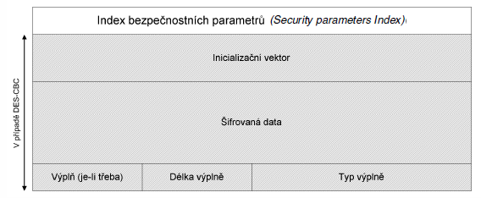
Bezpečnostní hlavička
Umožňuje šifrovat přenášená data
Musí být poslední hlavičkou
První 4 bajty – info pro šifrování (typ šifry, mód šifry, šifrovací klíče atd.)

Slide 8
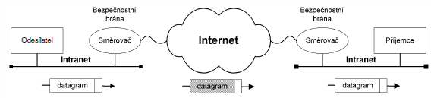
Bezpečnostní hlavička
Využití bezpečnostní hlavičky:
Šifruje odesílatel, dešifruje příjemce
Odesílatel ani příjemce se šifrováním nezabývají. Šifrují až směrovače (bezpečnostní brány)

